Slide 1
NA GRANICI
MOGUĆEGA
Konferencija za korisnike
Šibenik 6. - 8. 11. 2019.

Slide 2
MREŽNA INFRASTRUKTURA ​ U e-ŠKOLAMA​
Lidija Jakovčić, CARNET​
Josip Ramić, CARNET

Slide 3
SADRŽAJ
O projektu
Pilot projekt – lessons learned
Provedba velikog projekta

Slide 4
O PROJEKTU
e-Škole: "Cjelovita informatizacija procesa poslovanja škola i nastavnih procesa u svrhu stvaranja digitalno zrelih škola za 21. stoljeće"
Modernizacija hrvatskog školskog sustava
Cjelovita informatizacija poslovanja škola i nastavnih procesa
Doprinos uporabe informacijske i komunikacijske tehnologije (IKT) u digitalno zrelim školama
Projekt je financiran sredstvima iz Europskog fonda za regionalni razvoj (EFRR) i Europskog socijalnog fonda (ESF)

Slide 5
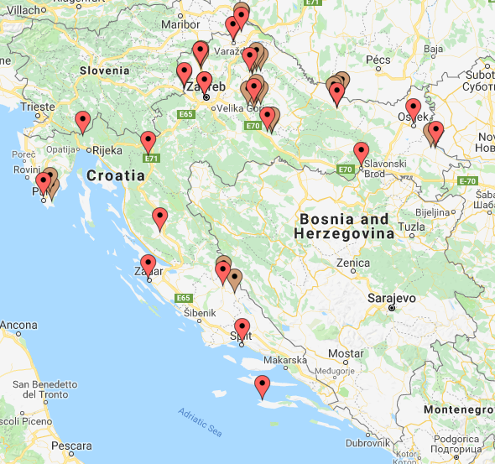
TIJEK PROVEDBE PROJEKTA
I. Faza: Pilot projekt
Uspostava sustava razvoja digitalno zrelih škola
Od 1.ožujka 2015. godine do 31.kolovoza 2018. godine
20 škola za prvu fazu pilot projekta

Slide 6
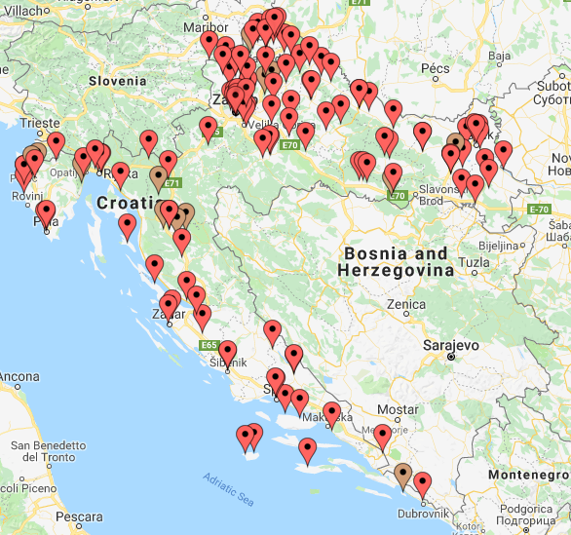
TIJEK PROVEDBE PROJEKTA
I. Faza: Pilot projekt
Uspostava sustava razvoja digitalno zrelih škola
Od 1.ožujka 2015. godine do 31.kolovoza 2018. godine
131 škola za drugu fazu pilot projekta

Slide 7
TIJEK PROVEDBE PROJEKTA (2)
II. Faza: Veliki projekt
U projekt su uključene:
matične osnovne škole,
područne škole u kojima ima više od 30 učenika,
srednje škole,
glazbene škole te
centri za odgoj i obrazovanje
Od 1.rujna 2018. godine do kraja 2022. godine

Slide 8
PROVEDBA PILOT PROJEKTA
Projektiranje
Izgradnja pasivne mrežne infrastrukture
Implementacija aktivne mrežne opreme
Notes:
maknuti

Slide 9
PROJEKTIRANJE
IZGRADNJA PASIVNE MREŽNE INFRASTRUKTURE
Izrada glavnih izvedbenih projekata
Dogovor između škole i projektanata
Na temelju simulacija određuje se pozicija bežičnih pristupnih točaka
Uključuje:
generičko kabliranje,
postavljanje komunikacijskih ormara
popratne radove, te
postavljanje potrebnih niskonaponskih priključaka za zaštitu mrežne i računalne opreme
Notes:
Potrebno je osvijestiti škole/osnivače o nužnim radovima na strujnim instalacijama koji trebaju biti gotovi do početka radova implementacije pasivne mrežne opreme.
Snimka stanja
Građevinski radovi

Slide 10
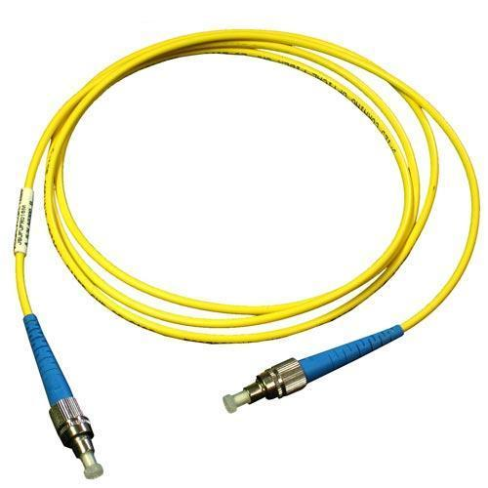
STATISTIKA - PASIVA
I. Faza: Pilot projekt
KOMUNIKACIJSKI RAZDJELNICI– ukupno 346
Od toga po veličini:
42 U – 145 komada
21 U – 44 komada
18 U – 96 komada
15 U – 55 komada
12 U – 6 komada
BAKRENI KABELI (U/UTP) – 224 865 m
SVJETLOVODNI KABELI – 21 293 m
Notes:
250 km – udaljenost

Slide 11
INFRASTRUKTURA
Nova CARNET (IP/MPLS) okosnica
4 regionalna, 9 županijskih čvorišta
2 data centra
Povećani kapaciteti – računalni, spremišni i mrežni resursi,
Uređena i opremljena sjedišta – tehnički preduvjeti, osigurano održavanje

Slide 12
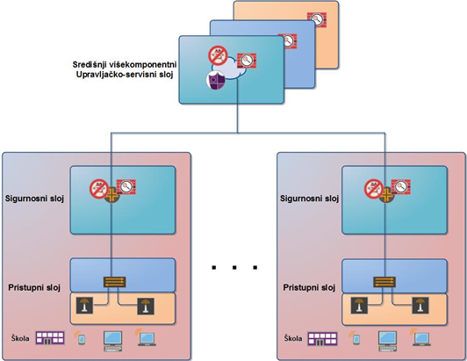
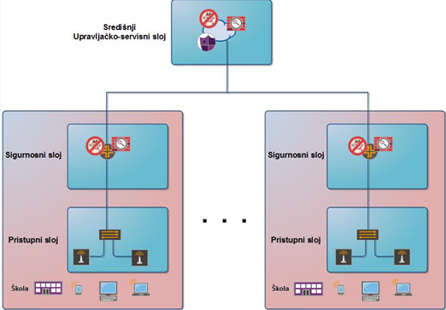
INFRASTRUKTURA – školski LAN
2 modela – heterogeni i homogeni nadzorno upravljački sustav
2 modela – privatni i javni oblak za nadzorno upravljački sustav

Slide 13
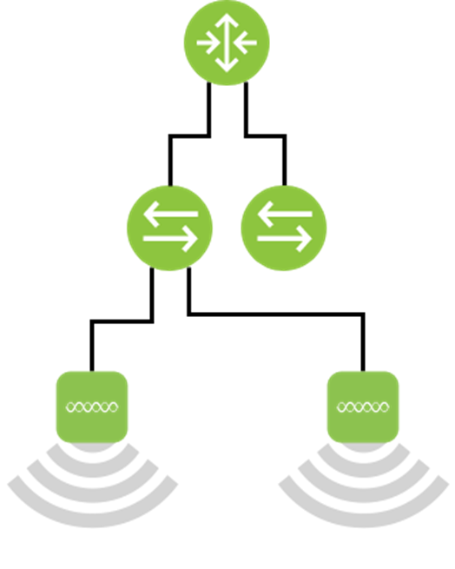
IMPLEMENTACIJA AKTIVNE OPREME
Uključivalo je ugradnju :
Mrežnih usmjerivača u svrhu terminiranja veze prema središnjoj mreži CARNET-a,
Jedinstveno sigurnosno rješenje
Mrežnih preklopnika,
Bežičnih pristupnih točaka,
Sustava za upravljanje i nadzor mreže
Notes:
INFRASTRUKTURA – školski LAN

Slide 14
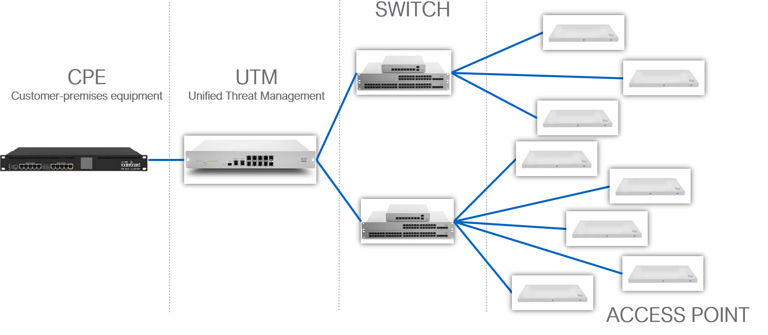
Notes:
150, 147, 441, 3543
UTM na svakoj školi – sigurnosna zaštita korisnika, mrežni servisi
Preklopnici agregiraju AP-ove i povezuju postojeću žičnu lokalnu računalnu mrežu

Slide 15
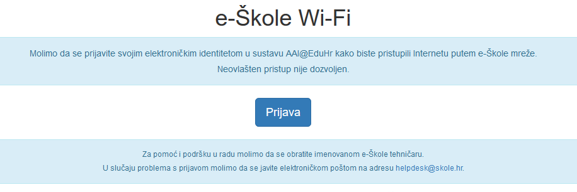
WLAN dizajn
1 AP po učionici (802.11 b/g/n/ac)
Odvajanje različitih korisnika mreže (vlan)
Različite QoS politike za pojedine mreže
Autentikacija i autorizacija putem AAI@EduHR infrastrukture
Eduroam SSID – povezivanje putem 802.1x radius auth
eSkole SSID – povezivanje učenika na „dijeljenim” tabletima (implementacija CAPTIVE P.)
Guest SSID – povezivanje guest korisnika na školsku mrežu (ograničeno vrijeme/prava pristupa)

Slide 16
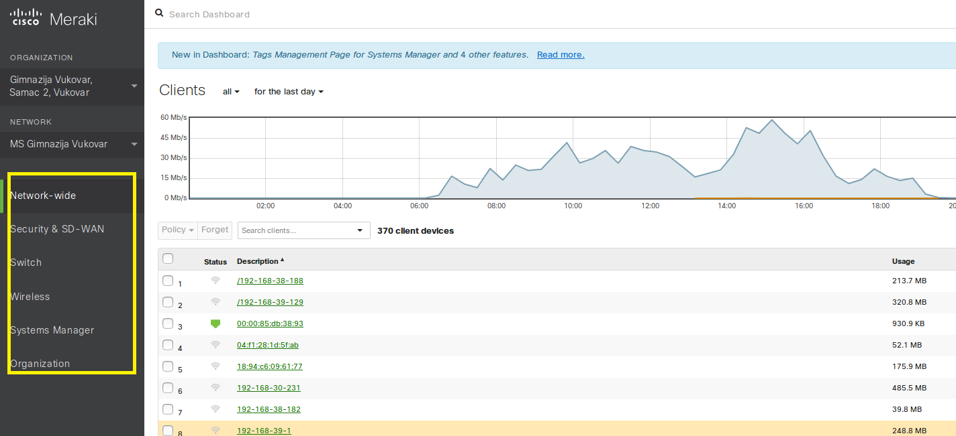
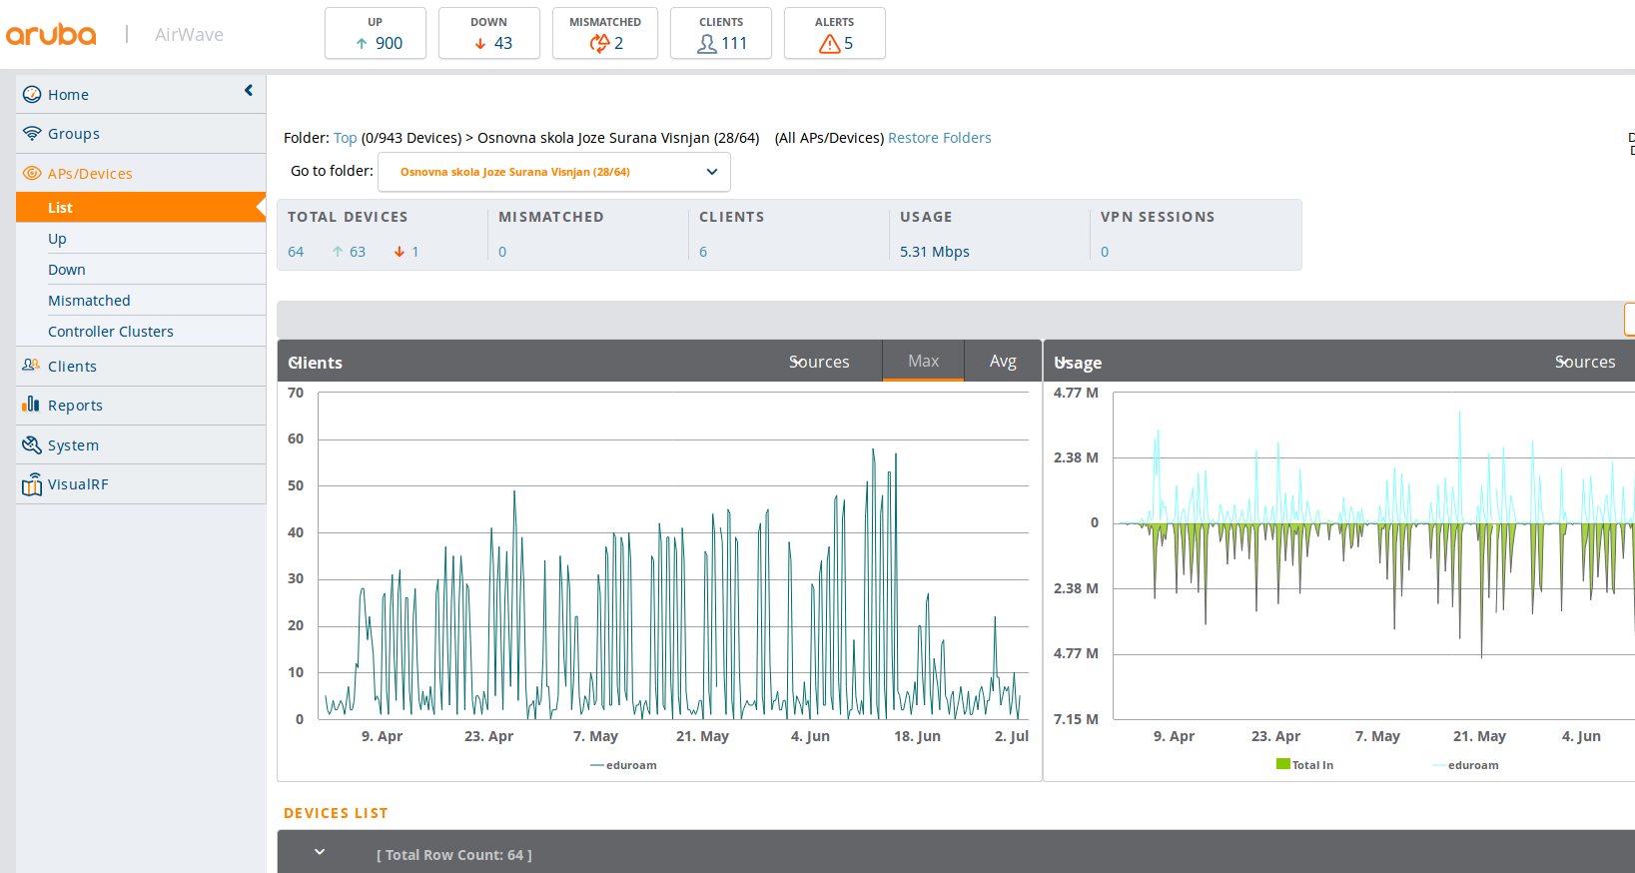
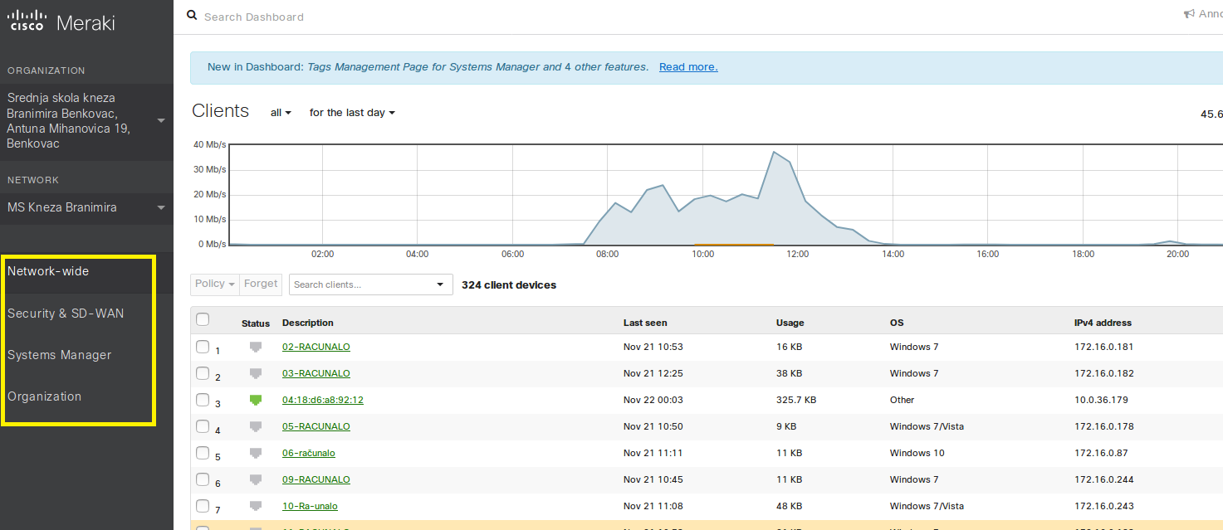
Notes:
Moze se vidjeti potrosnja linka, po korisniku, sigurnosni incidenti,
Ovom portalu pristup imaju e-skole tehnicari

Slide 17
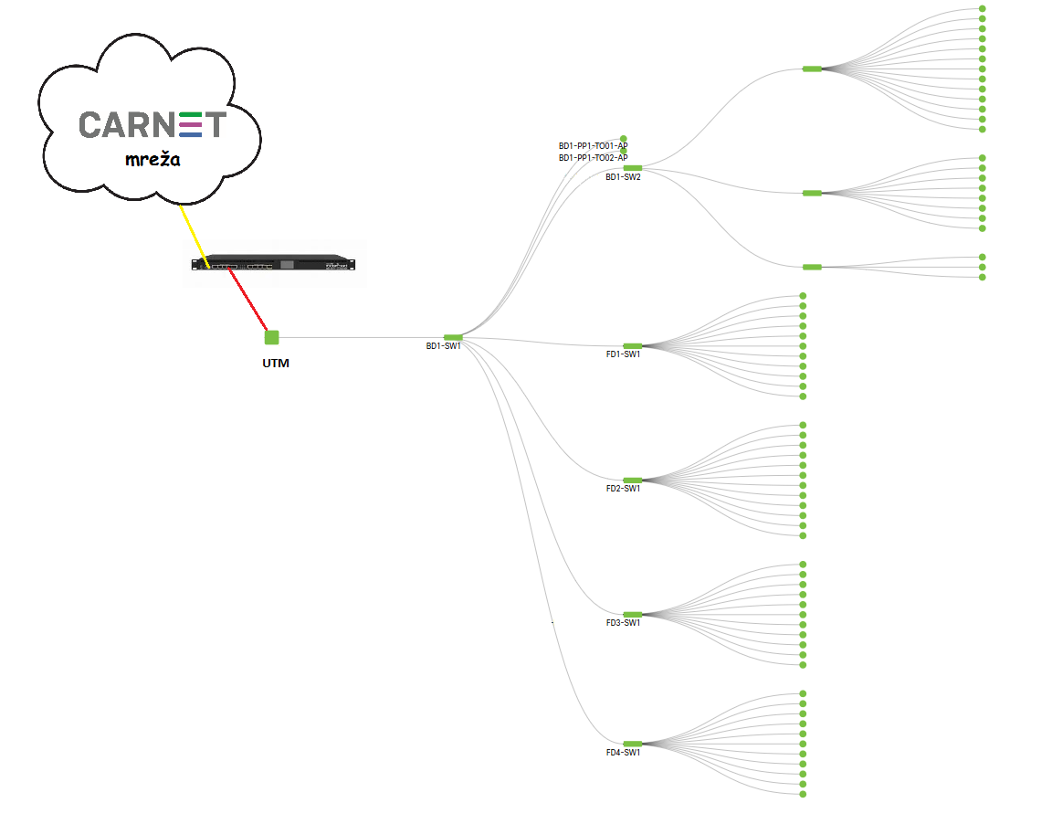
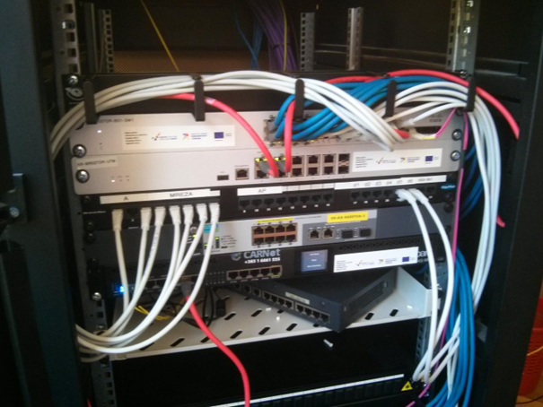

Slide 18
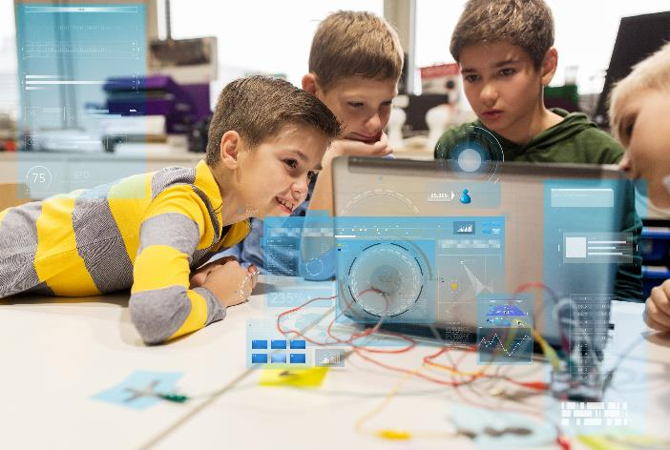
VELIKI PROJEKT
2019. – 2022.
SVE ŠKOLE U HRVATSKOJ
177 M €
(ESF+ERDF)
18
Notes:
11/7/2019
18
11/7/2019
18

Slide 19
VELIKI PROJEKT
1166
škola
1166
škola
803 osnovne škole
314 srednje škole
49 glazbene škole
1493
lokacija
803 osnovne škole
314 srednje škole
49 glazbene škole
19
19
Notes:
11/7/2019
19
11/7/2019
19

Slide 20
PROVEDBA VELIKOG PROJEKTA
PROJEKTIRANJE
Izrada glavnih izvedbenih projekata
IZGRADNJA PASIVNE MREŽNE INFRASTRUKTURE
Generičko kabliranje
IMPLEMENTACIJA AKTIVNE OPREME
Mrežni usmjerivači
Dogovor između škole i projektanata
Pozicije bežičnih pristupnih točaka
Postavljanje komunikacijskih ormara
Niskonaponski priključci
Mrežni preklopnici
Bežične pristupne točke
Male škole (<30 učenika) – djelomična implementacija sustava
Notes:
Projektiranje, izvođenje pasivnog dijela LAN-a, stručni nadzor
Odvojena izgradnja pasivnih i aktivnih elemenata mreže

Slide 21
VELIKI PROJEKT – INFRASTRUKTURA
Nadogradnja CARNET (IP/MPLS) okosnice
Kapaciteti – računalni, spremišni i mrežni resursi,
Uređenje i opremanje sjedišta – tehnički preduvjeti, održavanje..

Slide 22
VELIKI PROJEKT – INFRASTRUKTURA – školski LAN
Naglasak na WiFi – 1 AP po učionici
Seljenje kompleksnosti u oblak:
Sigurnost – AMP, CF, …
Nadzor, upravljanje, vidljivost mrežnog prometa
QoS – različita pravila za pojedine prometne tokove, korisnike i aplikacije
Udaljena administracija putem Web-a

Slide 23
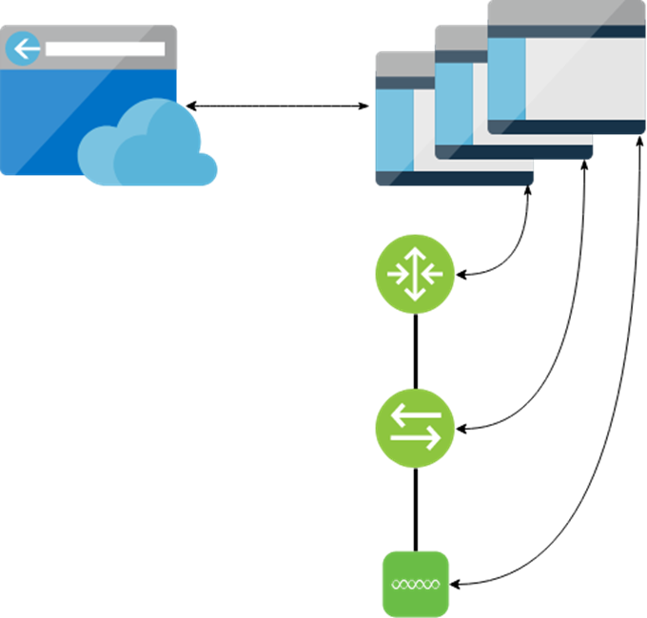
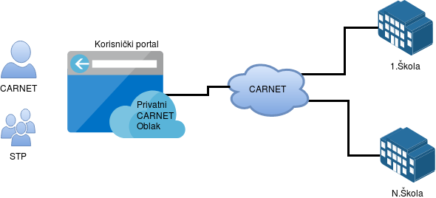
VELIKI PROJEKT – INFRASTRUKTURA – školski LAN (2)
Notes:
STP – stručnjak za tehničku pomoć

Slide 24
VELIKI PROJEKT – INFRASTRUKTURA – školski LAN (3)
Pojednostavljena autentikacija i autorizacija za učenike osnovnih škola
Nova aplikacija za povezivanje s AAI@EduHr
Olakšan i efikasniji „troubleshoot”
Upravljanje i nadzor mreže baziran na API
Usklađeno sa specifičnim potrebama škola, temeljem iskustva iz pilota
Single pane of glass, pojednostavljeni pogled
Vidljivost mrežnog prometa – korisnik, uređaj, aplikacija
Analitika i izvještavanje – povezivanje dostupnih podataka
Vizualizacija LAN topologije
Ponašajna analiza LAN-a
Notes:
1-4 razreda nova aplikacija za autentikaciju (fi)

Slide 25
VELIKI PROJEKT – INFRASTRUKTURA – školski LAN (4)
Podrška
CARNET HelpDesk kao osnovno mjesto eskalacije
CARNET Mobilni timovi, CARNET NOC
Tehnička podrška dobavljača/proizvođača opreme tijekom i nakon implementacije – dedicirani stručnjaci/tim – aktivna uloga
Edukacija
Izrada priručnika
Video upute
Edukacije u regionalnim centrima

Slide 26
Pitanja ?

